Slide 1
文元國小 上放學行車動線

Slide 2
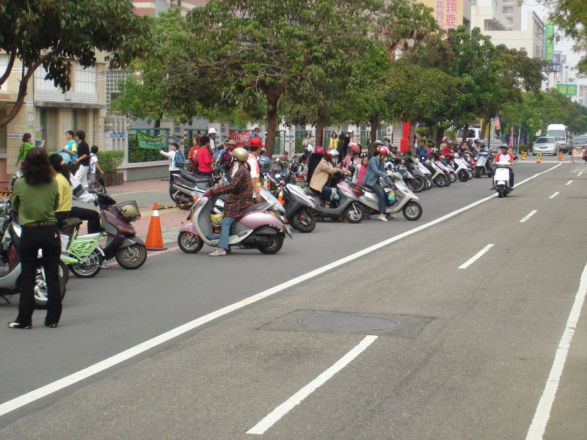
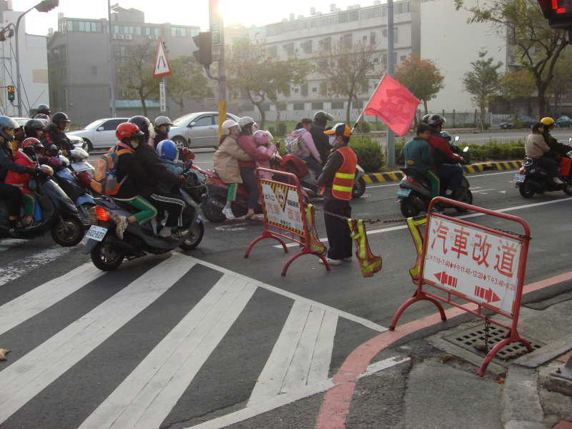
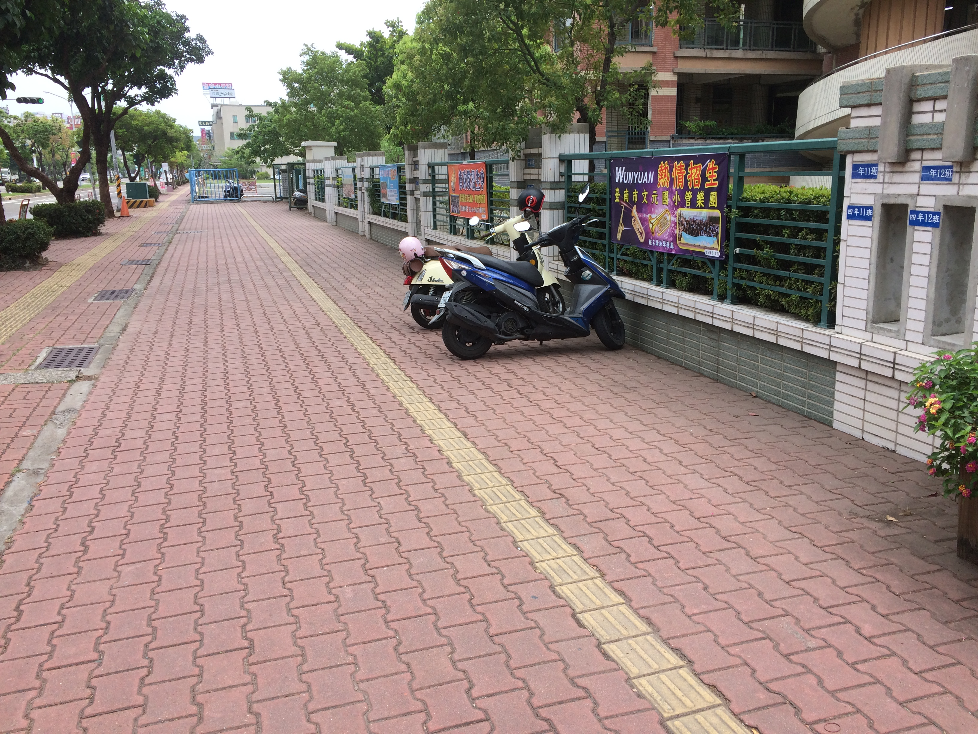
大門(海安路)
上放學管制時段，機車請靠路邊停，禁止騎上人行道，也禁止停放安全島樹蔭下。
機車載送
上放學時段管制時間結束後，若要停車進入校園，請將機車靠圍牆停放，以免遭拖吊。
上放學時段，慢車道進行管制，機車專用，汽車禁止進入。

Slide 3
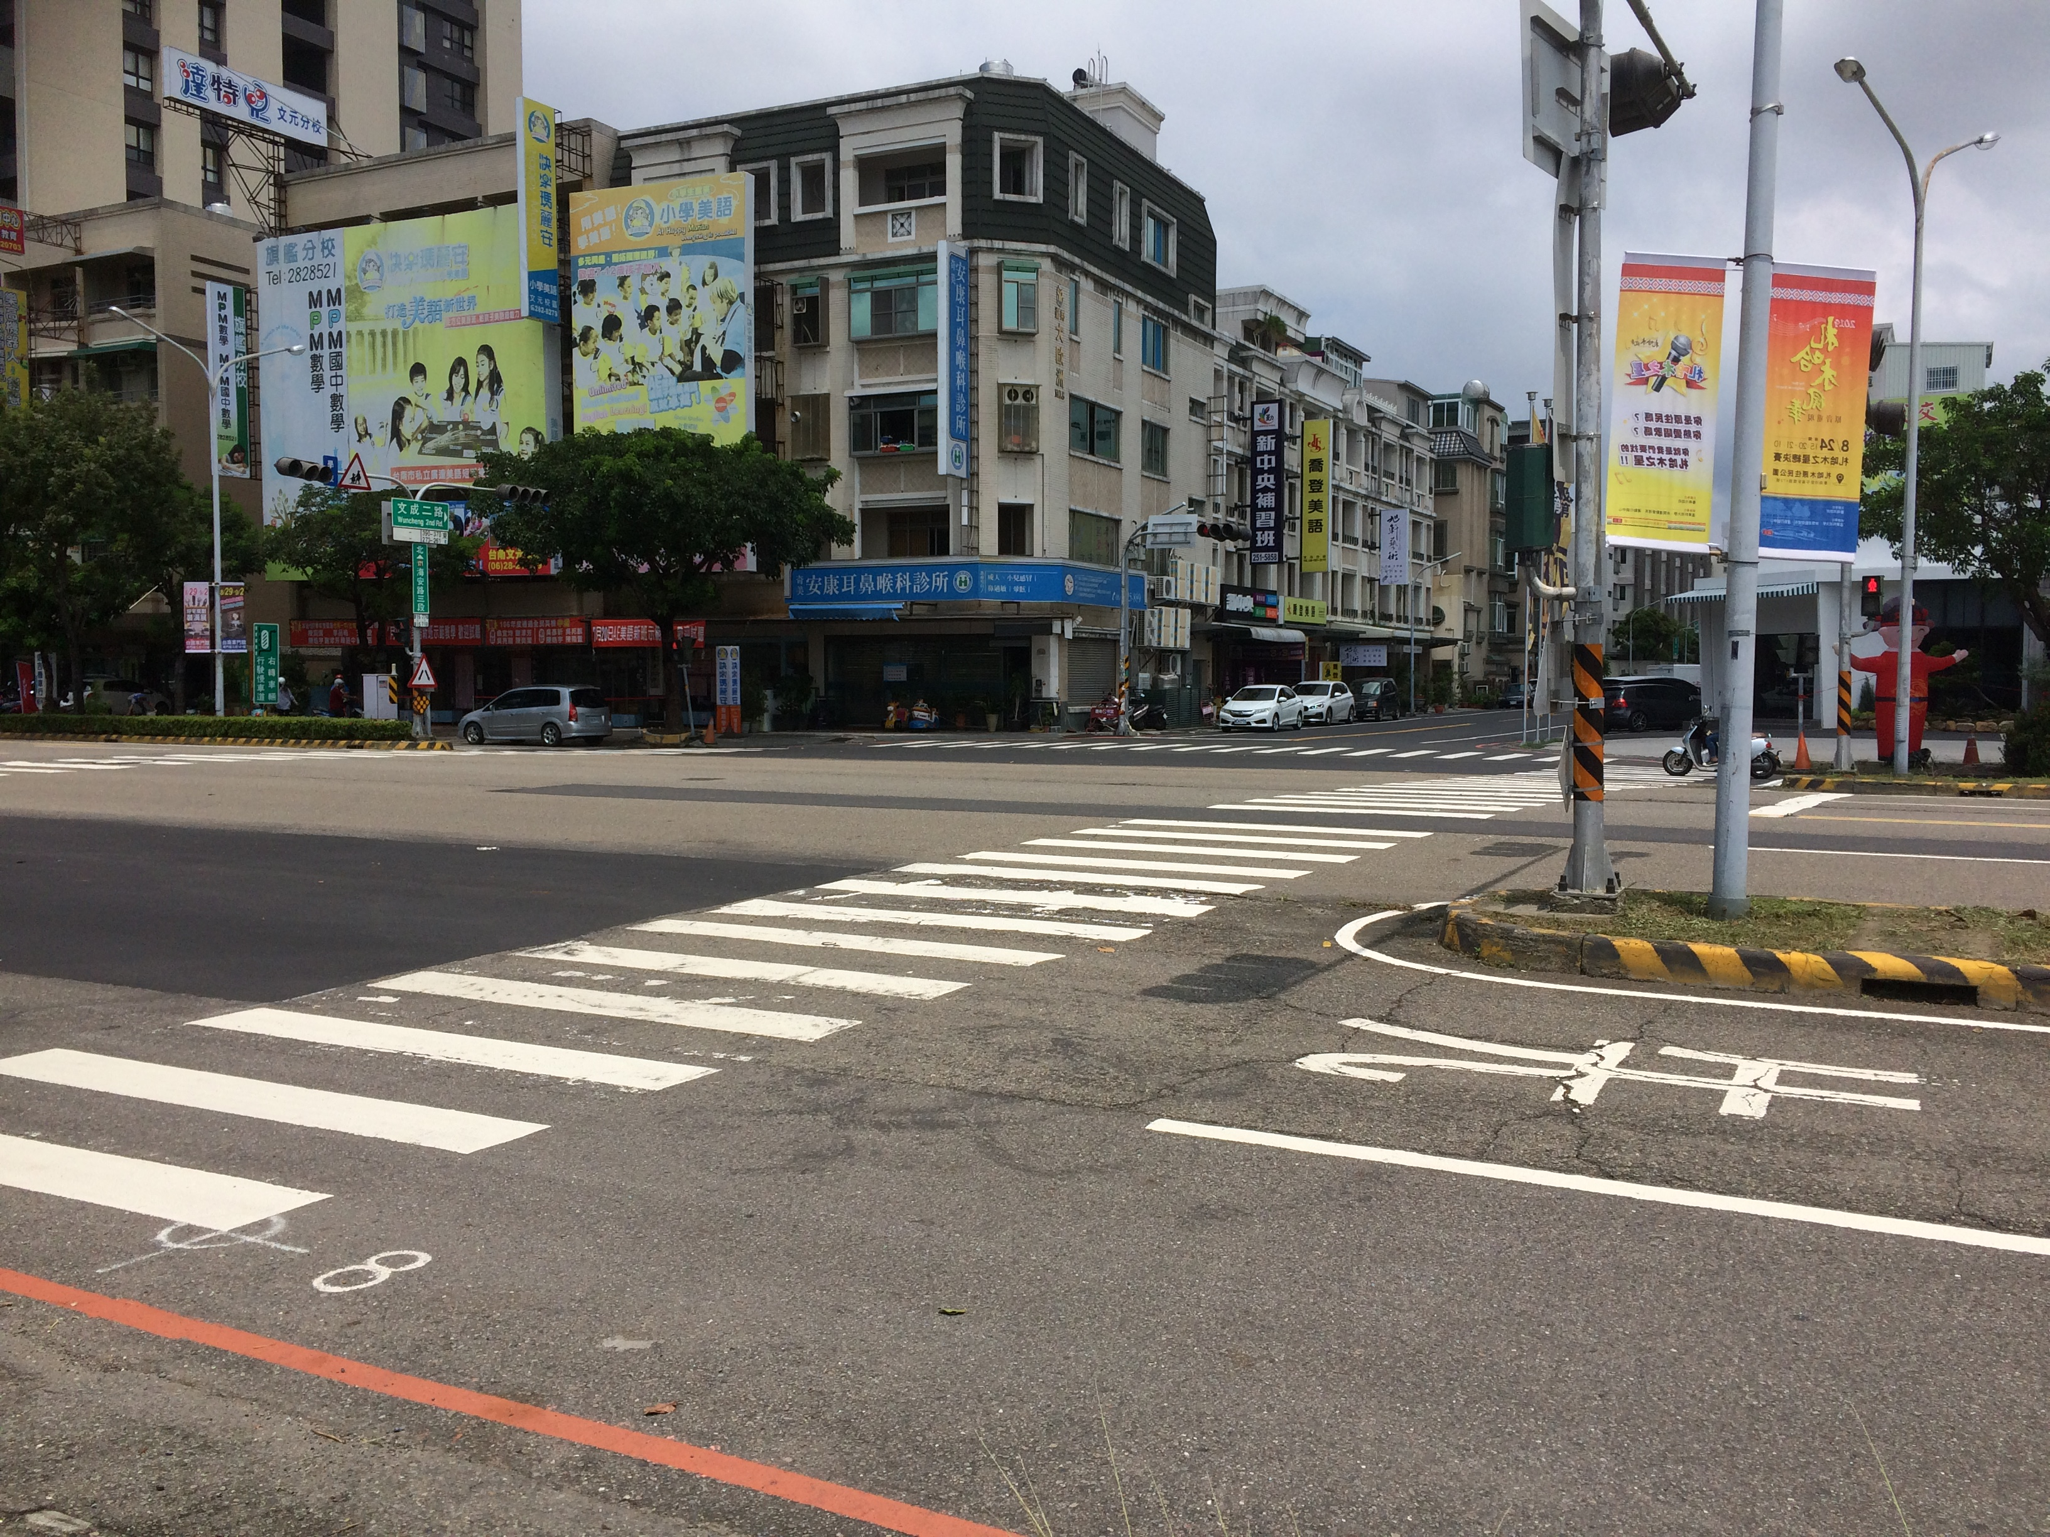
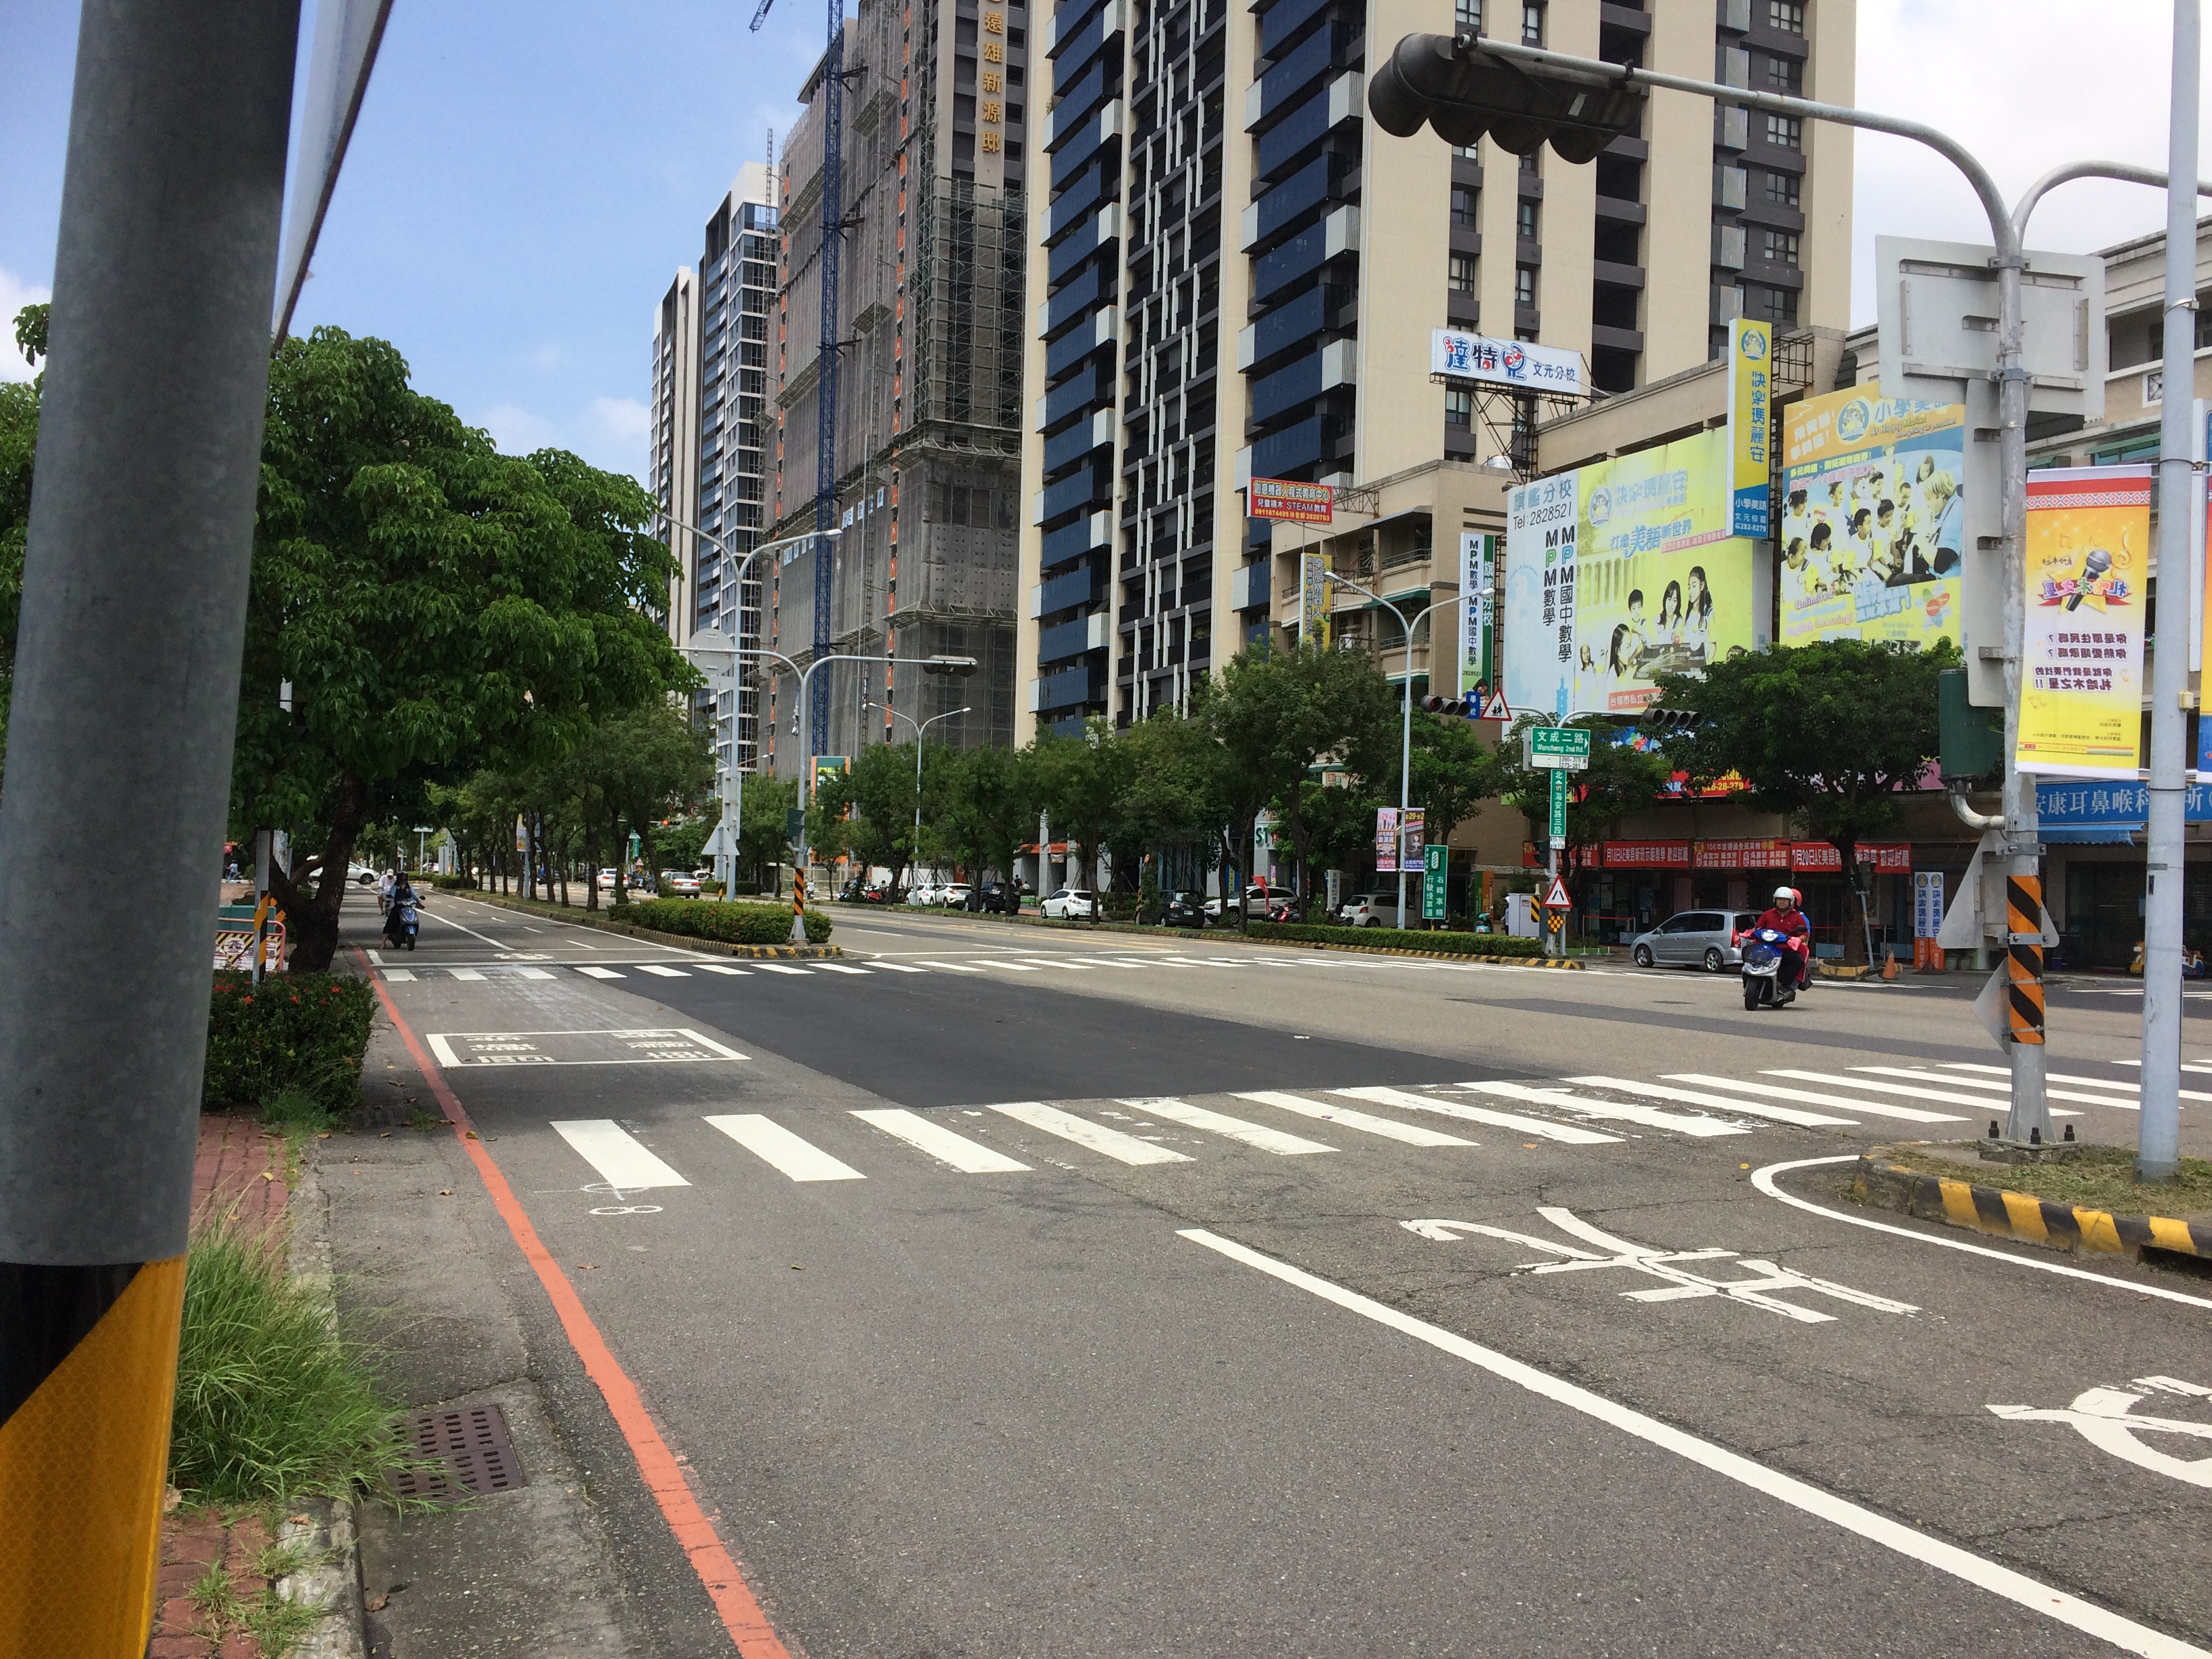
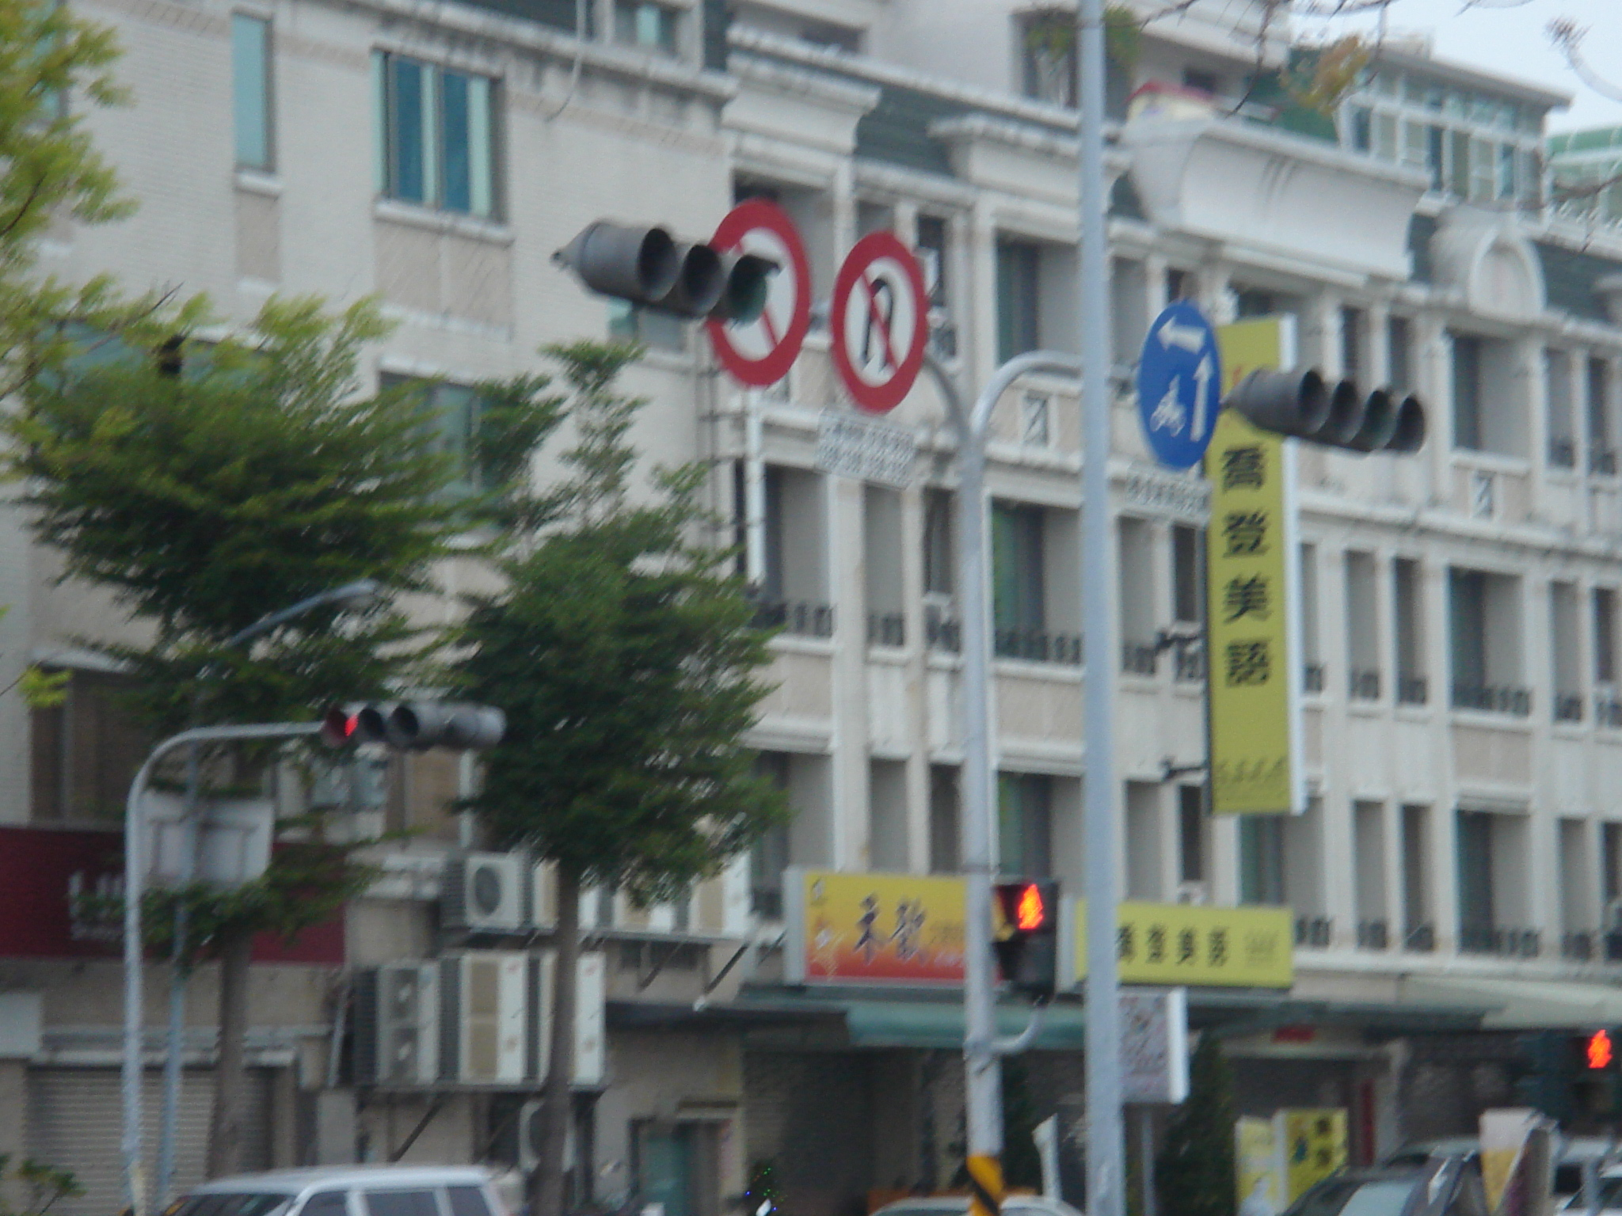
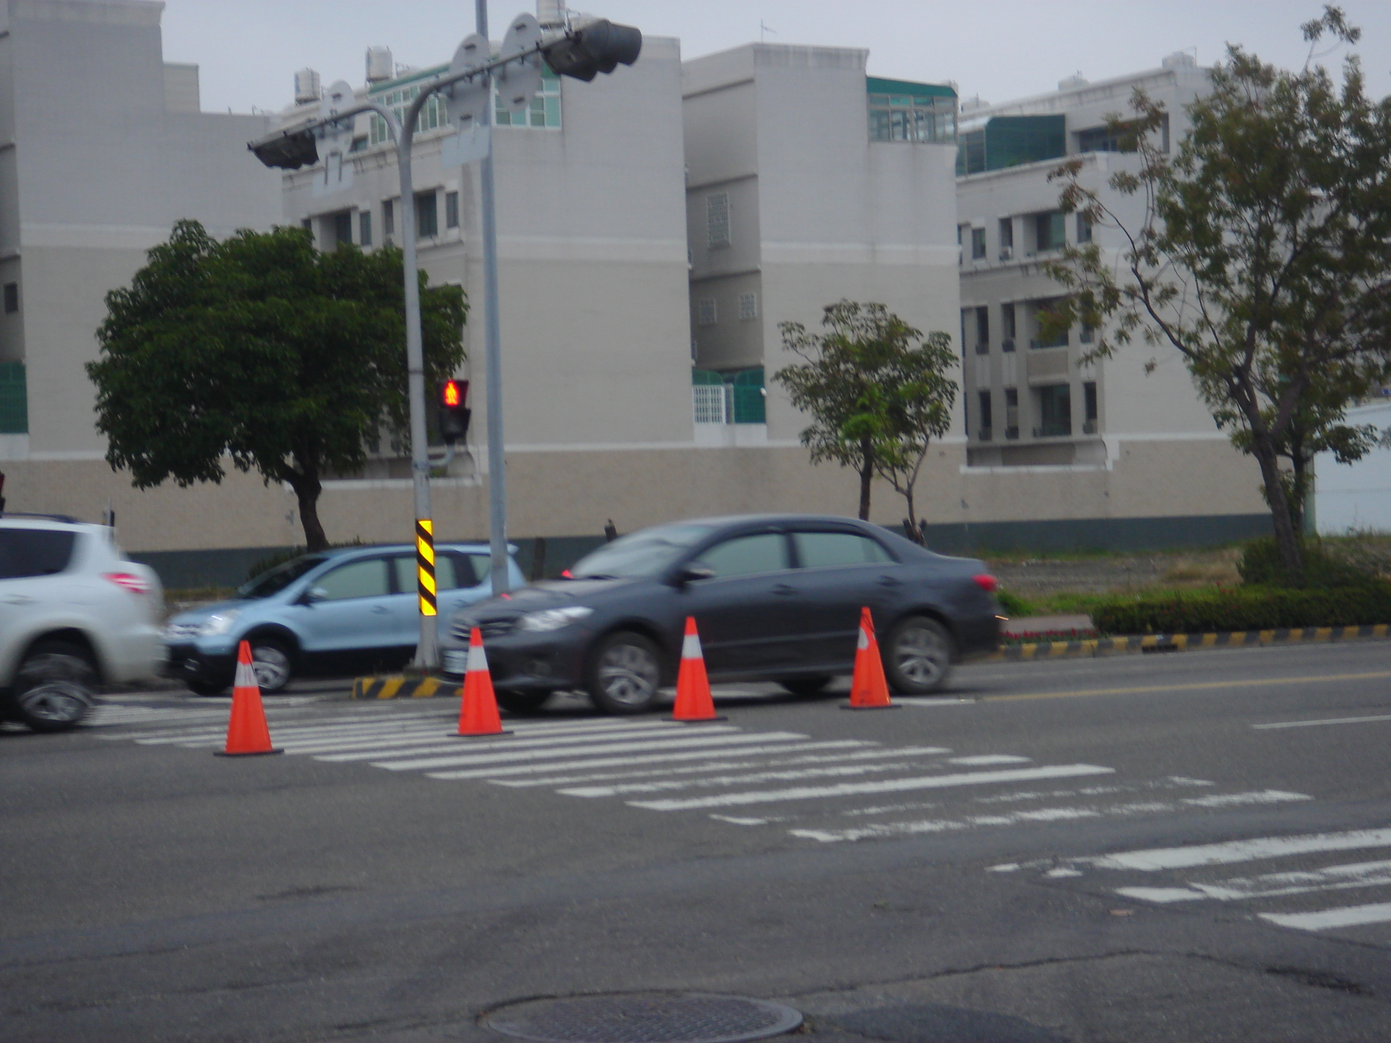
海安路汽車停車場
汽車載送
請由文成二路安康診所方向左轉海安路方向進入停車場。
從海安路南下方向切入慢車道後進入停車場。
海安路禁止迴轉進入停車場
◆上放學時段，停車場外路邊停車格禁止停車(申請管制)。
★上學時段只進不出，請經由南側門往文賢三街出口離開， 放學時段雙向進出。
◎上學日停車場開放時間07:00~18:30
星期假日及國定假日停車場開放時間8:00~17:00

Slide 4
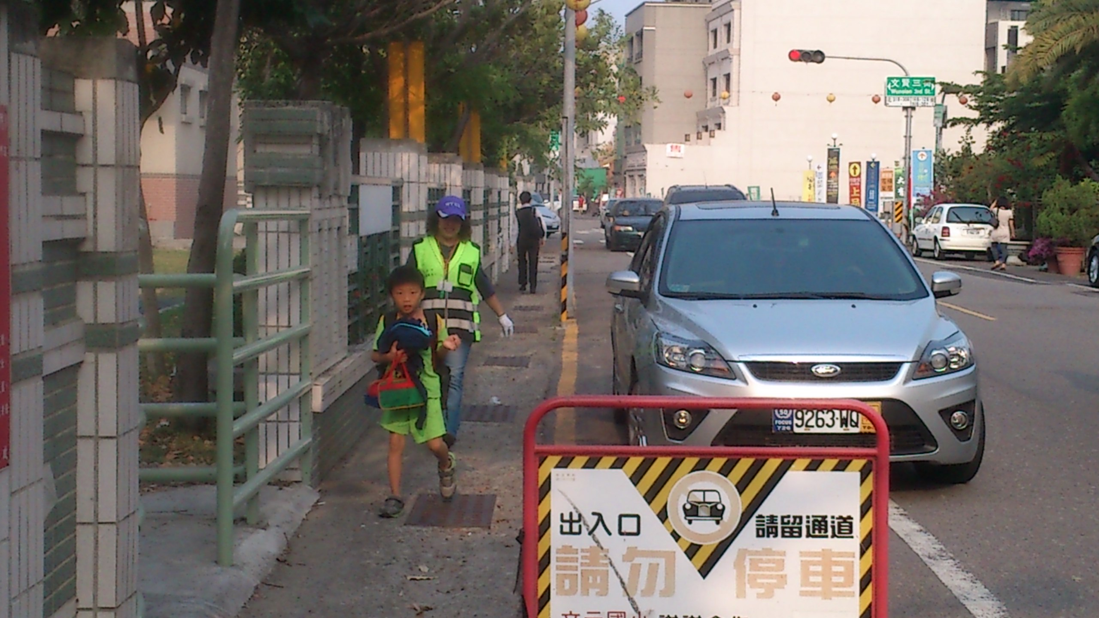
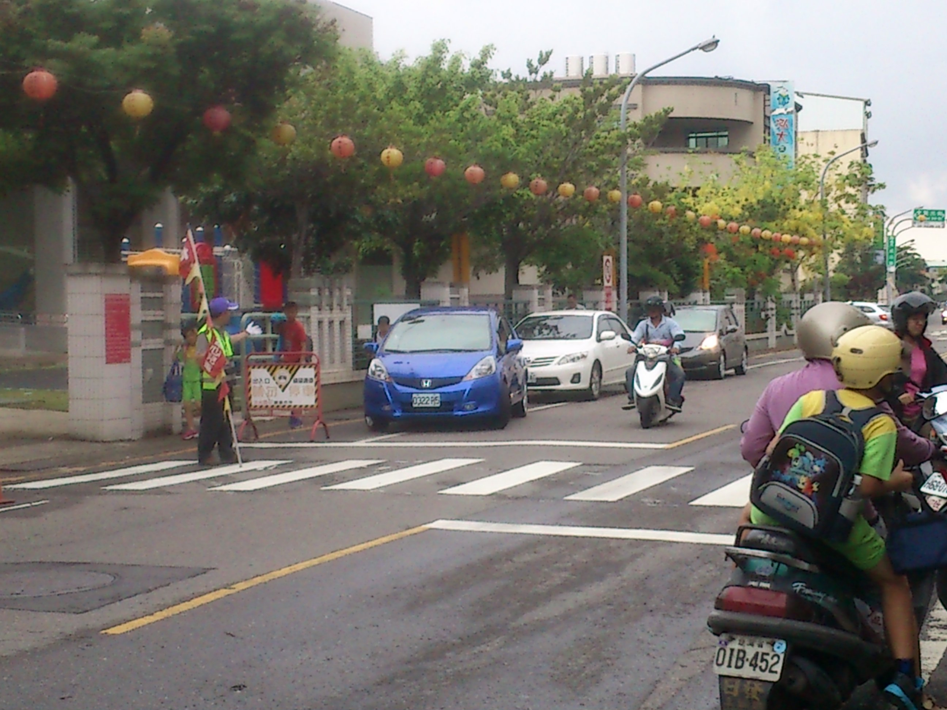
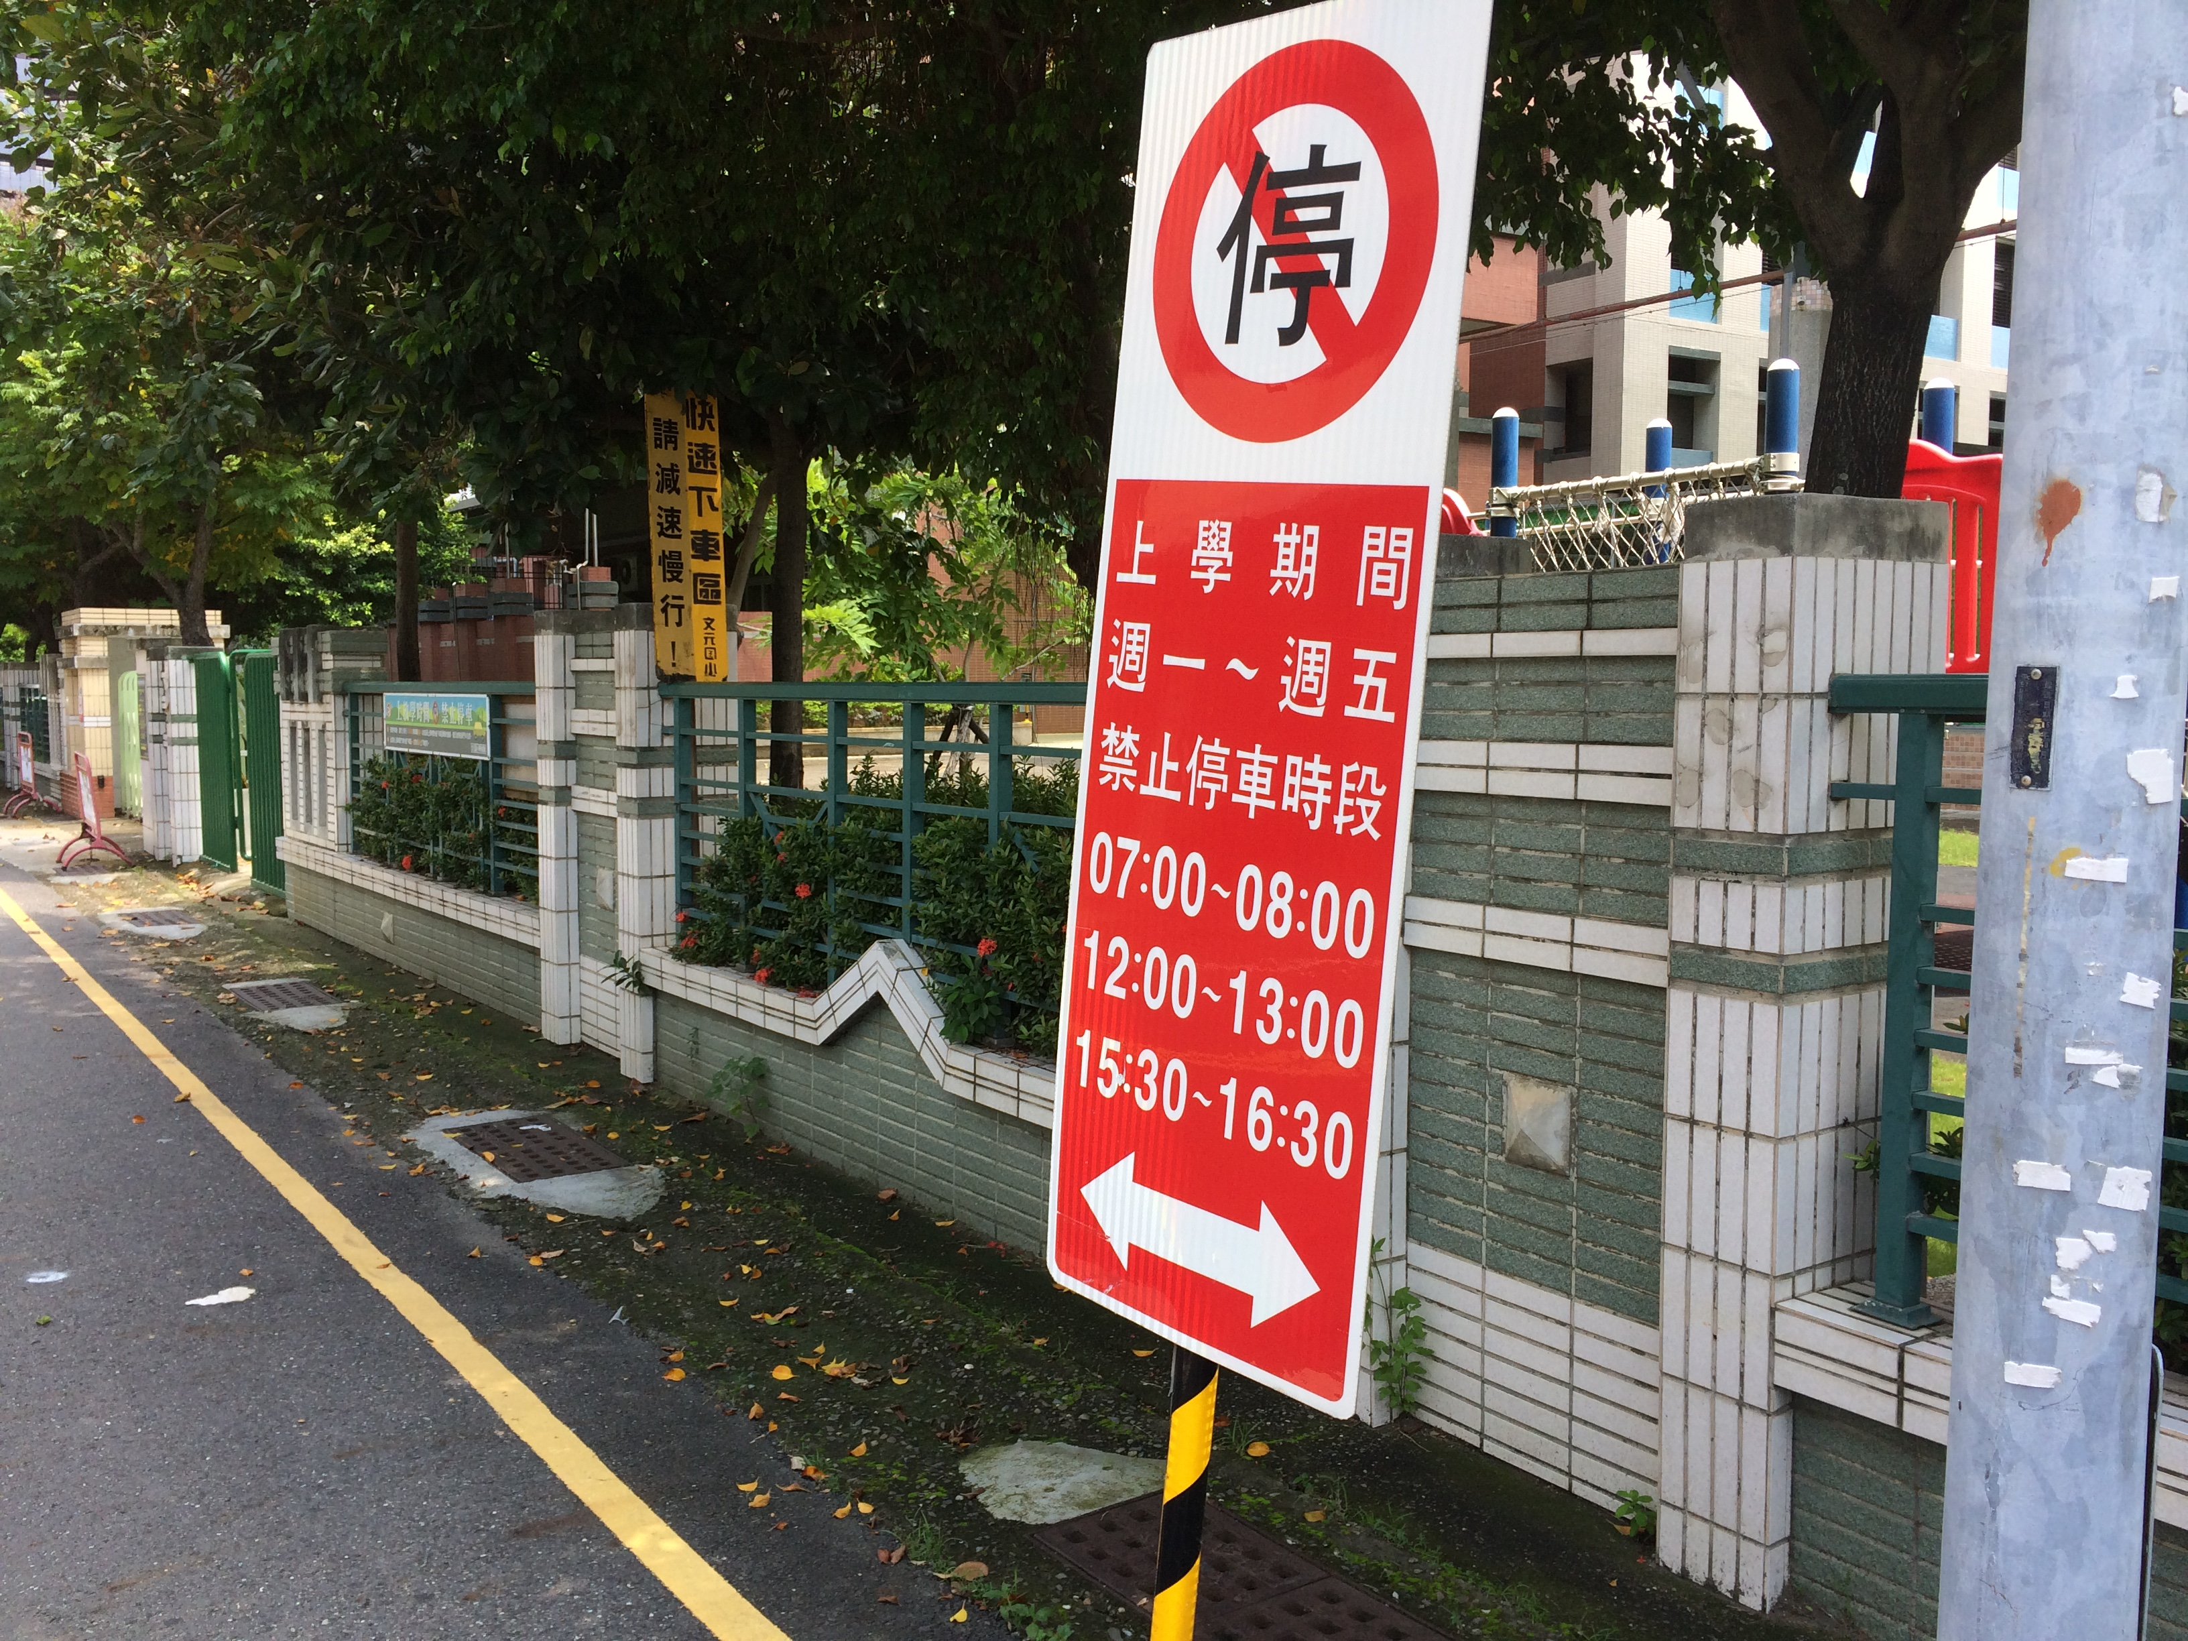
北側門(幼兒園旁) 文成三路
汽車快速下車區
禁止機車載送在此區下車
汽車快速下車區禁止停車，學生下車後，盡速駛離。若要陪伴學生進教室，請將汽車停放海安路停車場。
★北側門7:40後關閉，中午不開放。

Slide 5
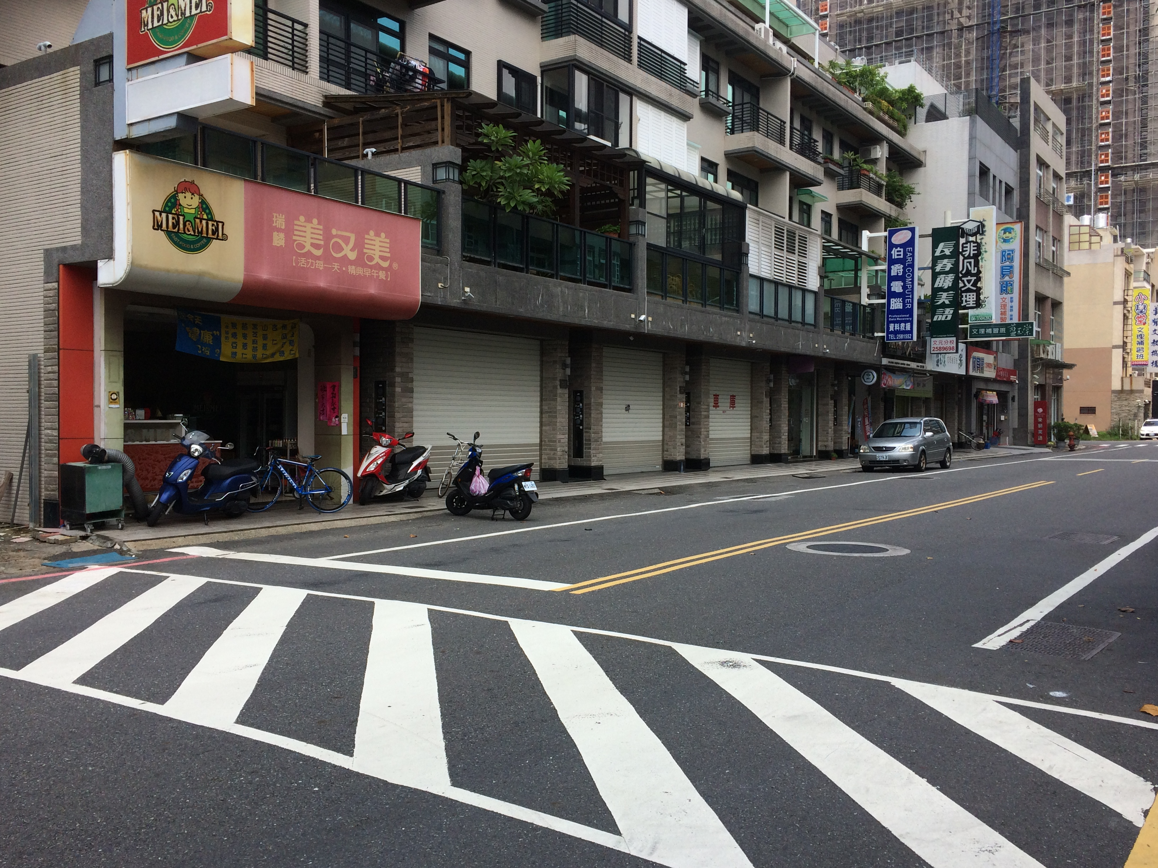
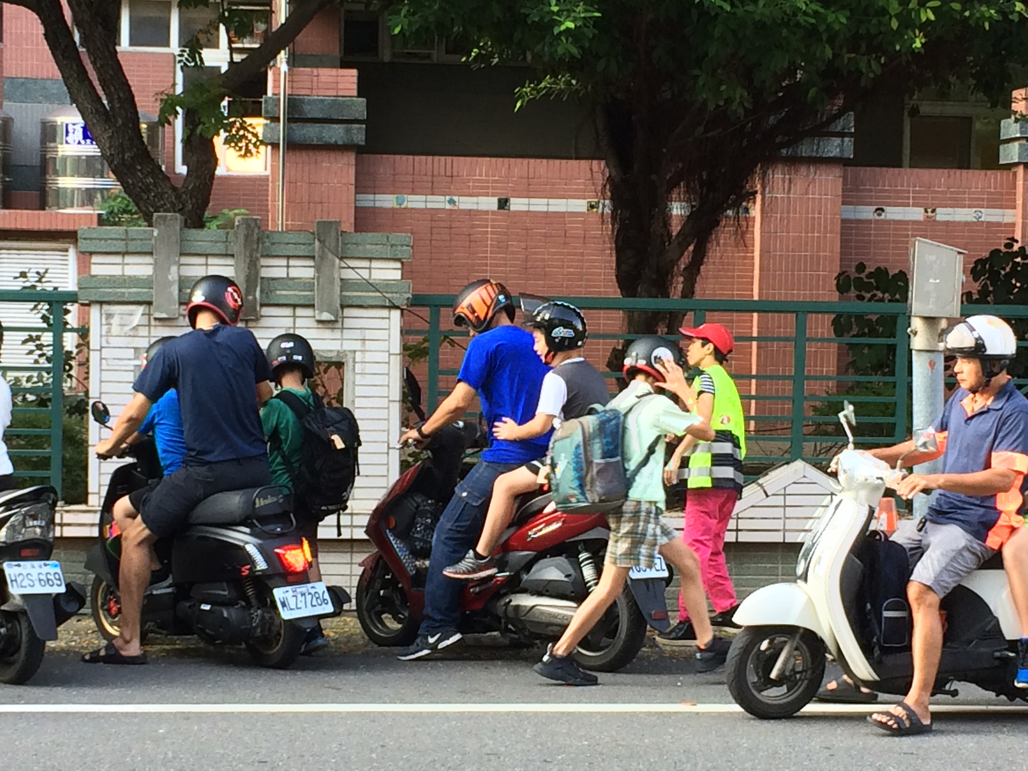
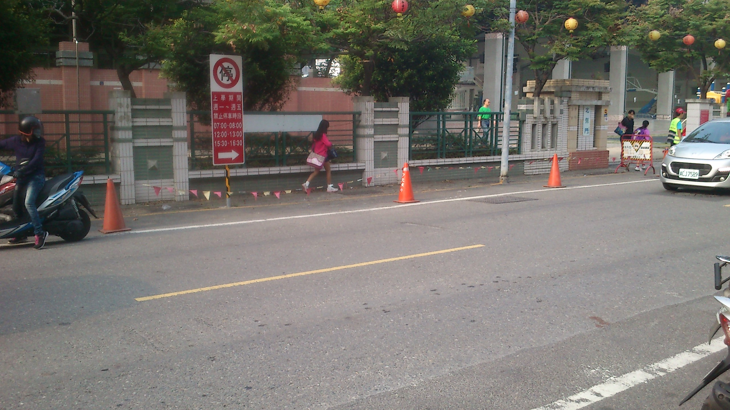
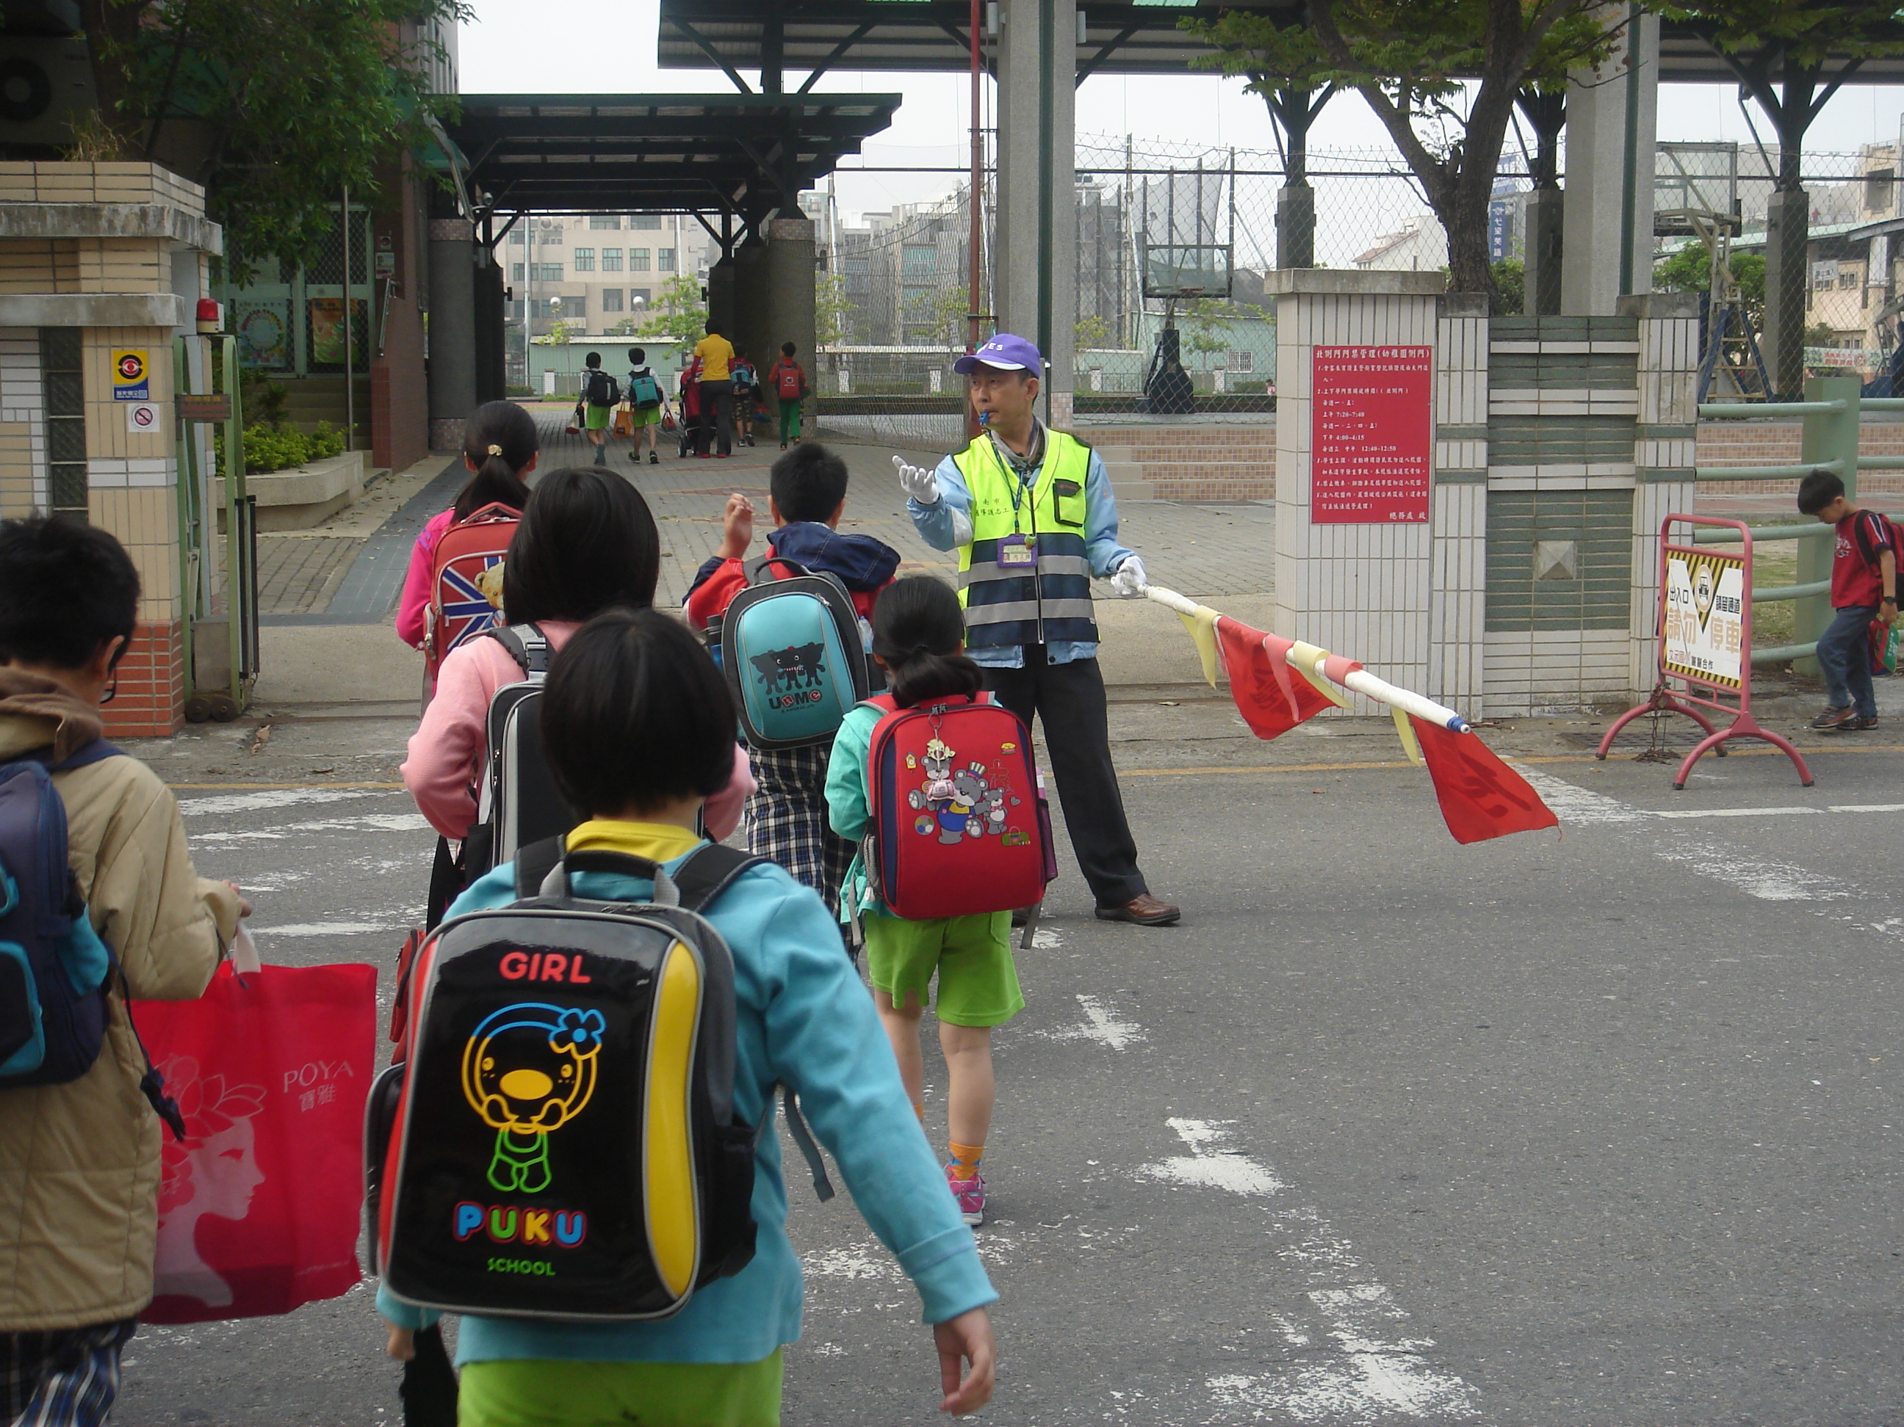
北側門(幼兒園旁) 文成三路
機車快速下車區
禁止汽車載送在此區下車與停放
機車、汽車快速下車區，禁止停車。
此處機車快速下車區空間較小，若要陪學生進校園，請將機車停放大門兩側，並於管制時間結束前駛離，以免受罰。
由交通志工與導護老師引導通過行人穿越道。

Slide 6
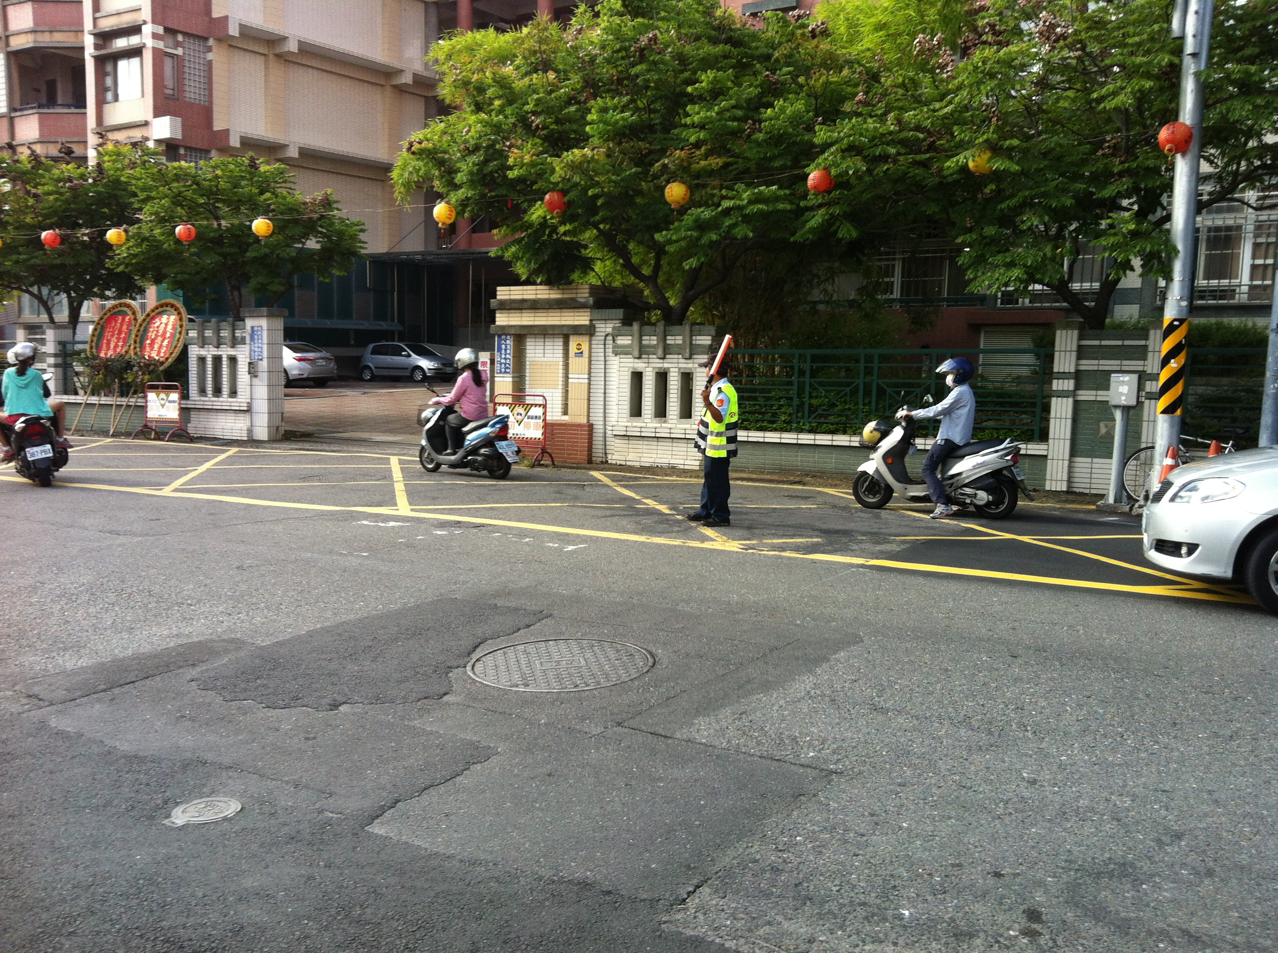
車道門(文成三路)
教職員車輛進出專用
此處為教職員汽機車專用出口，上放學時段禁止學生與家長由此進出。

Slide 7
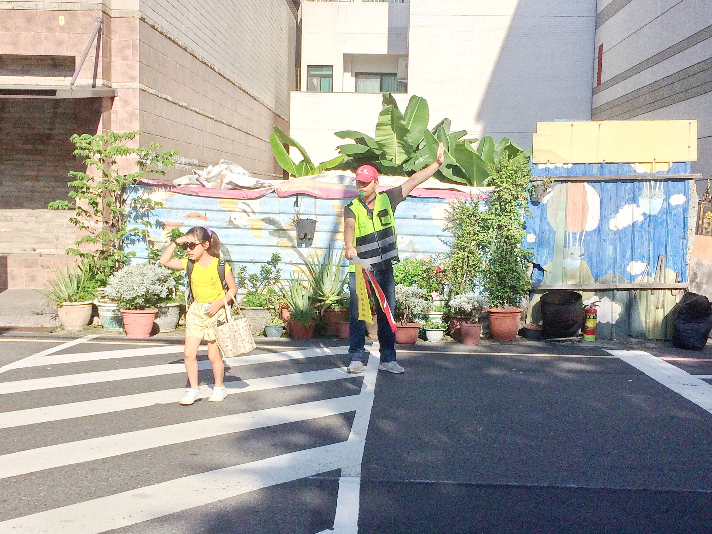
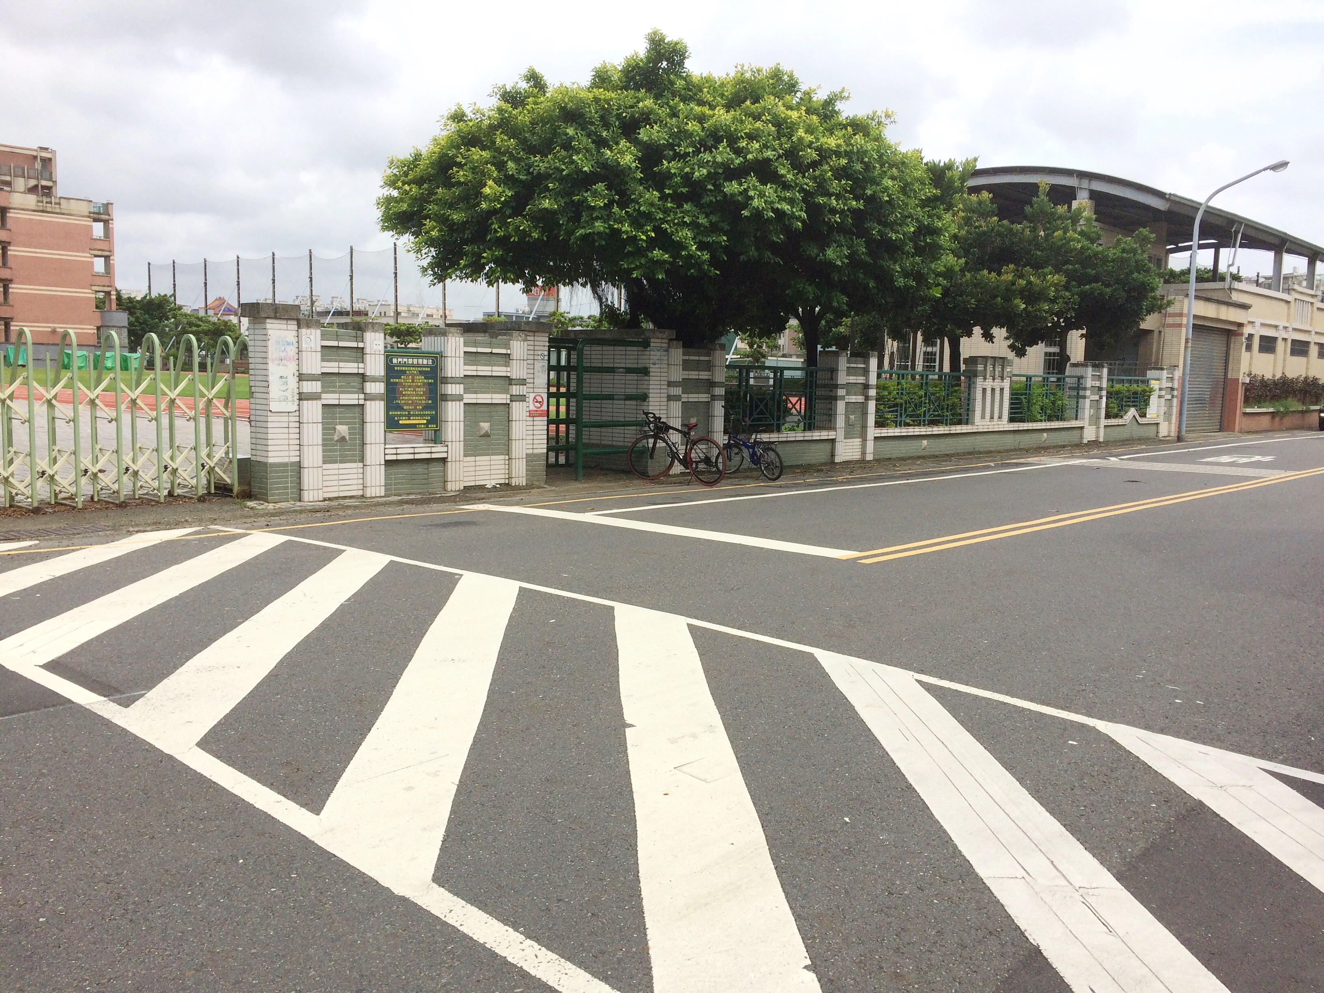
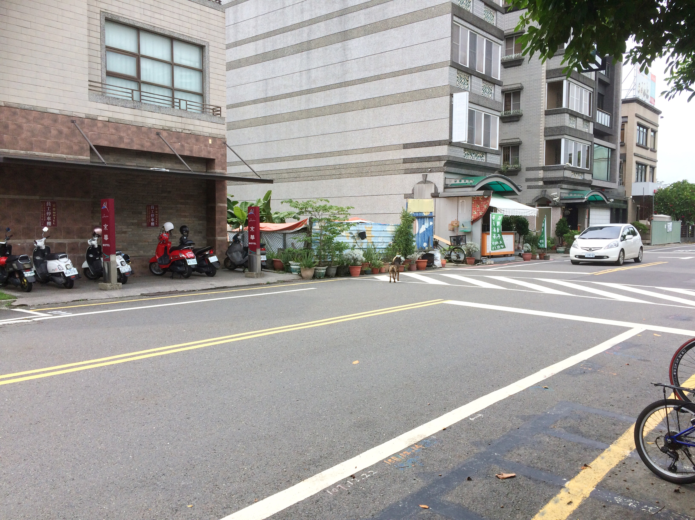
西側門(後門)文賢三街
汽、機車快速下車區
上放學時間有交通志工及導護老師引導過馬路。
★西側門7:40後門將關閉，中午放學時間不開放。
上放學時段，後門道路兩邊為快速下車區，禁止停車。若要陪學生進入校園，請將汽車停放停車場，機車停放大門道路兩側。
★文賢三街為違規拖吊取締熱區。

Slide 8
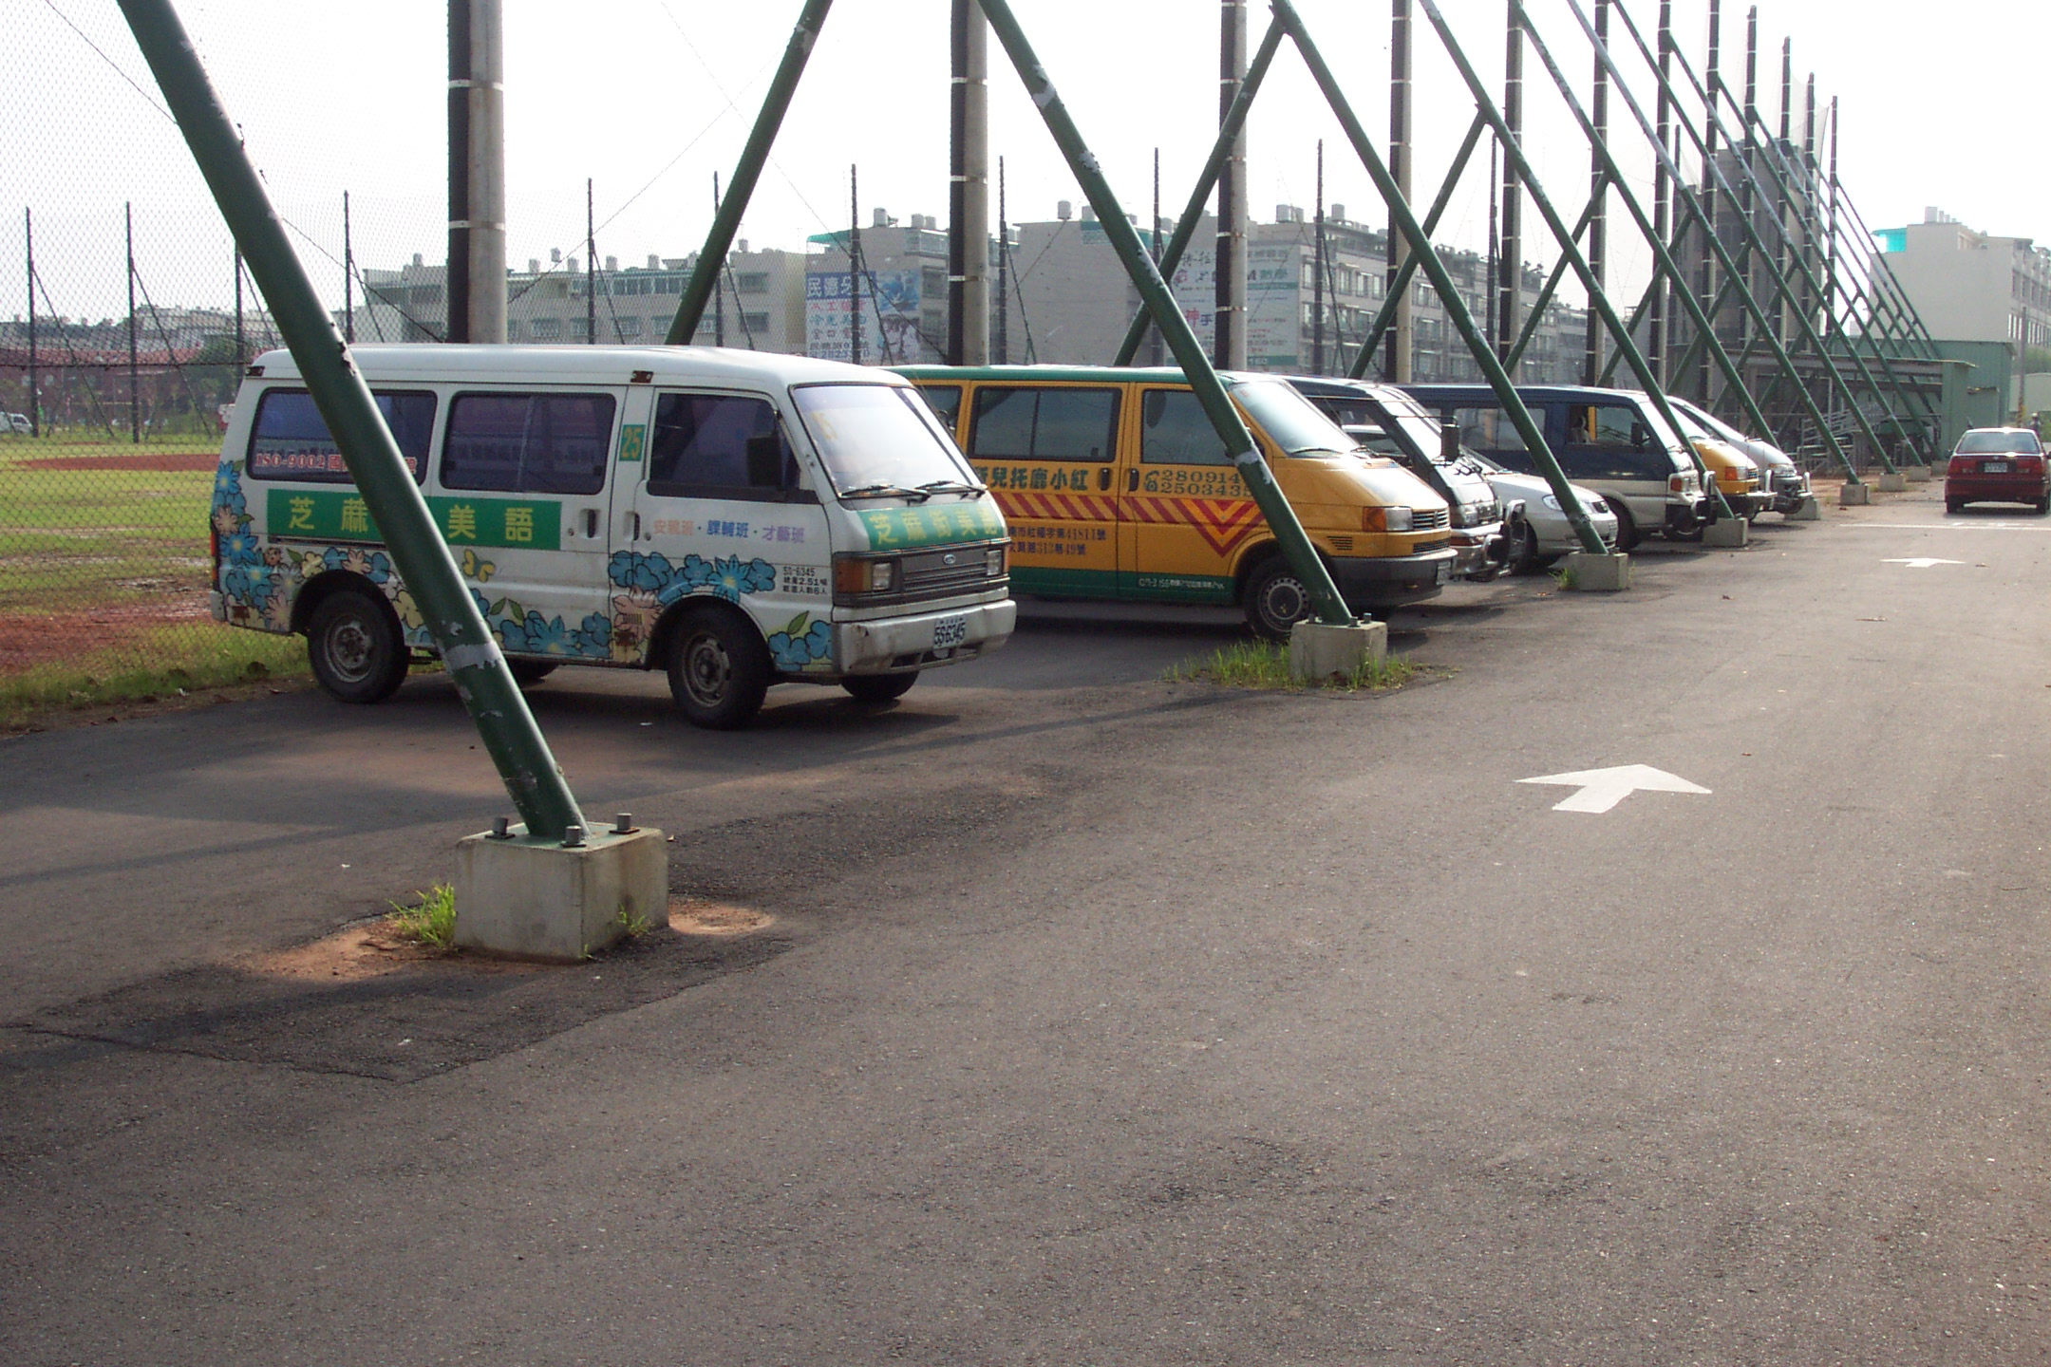
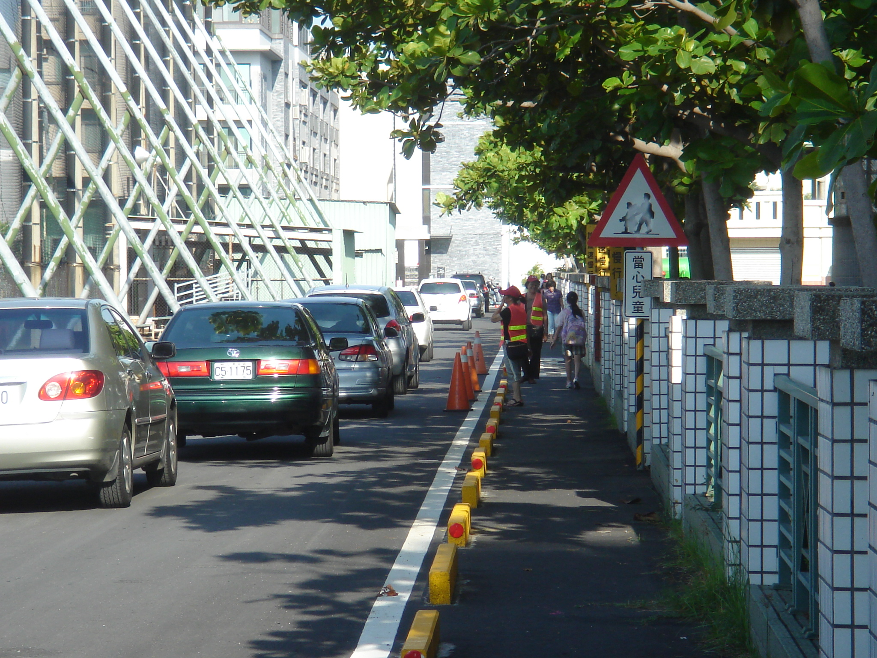
南側門(南英棒球場旁)
放學時，安親班廂型車停車區
汽車快速下車區
南側門旁停車格較大，為放學時間安親班廂型車停車區，請各家長不要將車輛停放此處。
★上學時段，圍網旁停車格禁止停車，作為調撥車道使用。
單向通行，禁止逆向。★南側門禁行機車，機車載送請勿在此上下車。

Slide 9
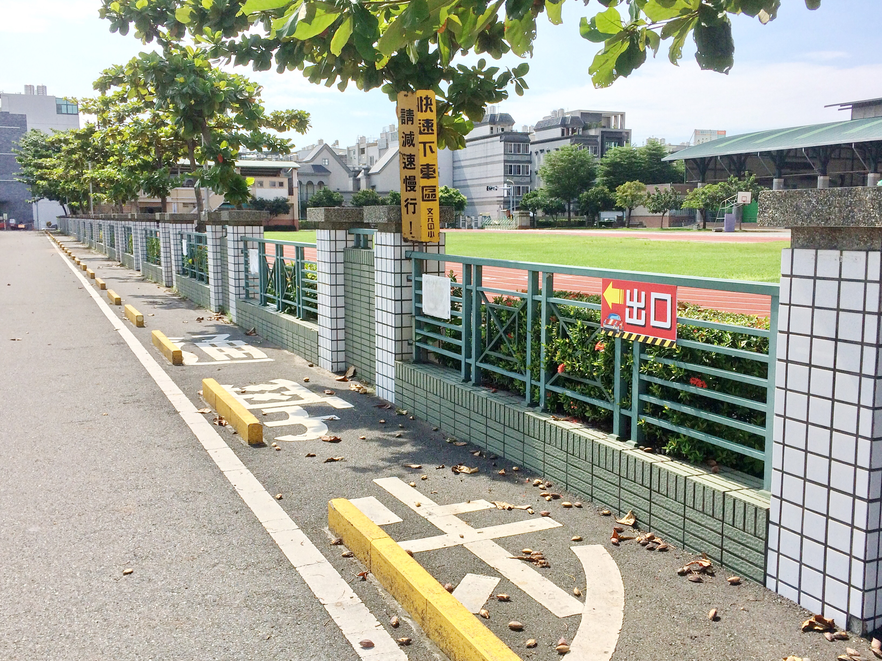
南側門(南英棒球場旁)
中午、下午放學時段
請遵守行車方向
南側門放學時，接完學生後，汽車請由文賢三街出口離開。

Slide 10
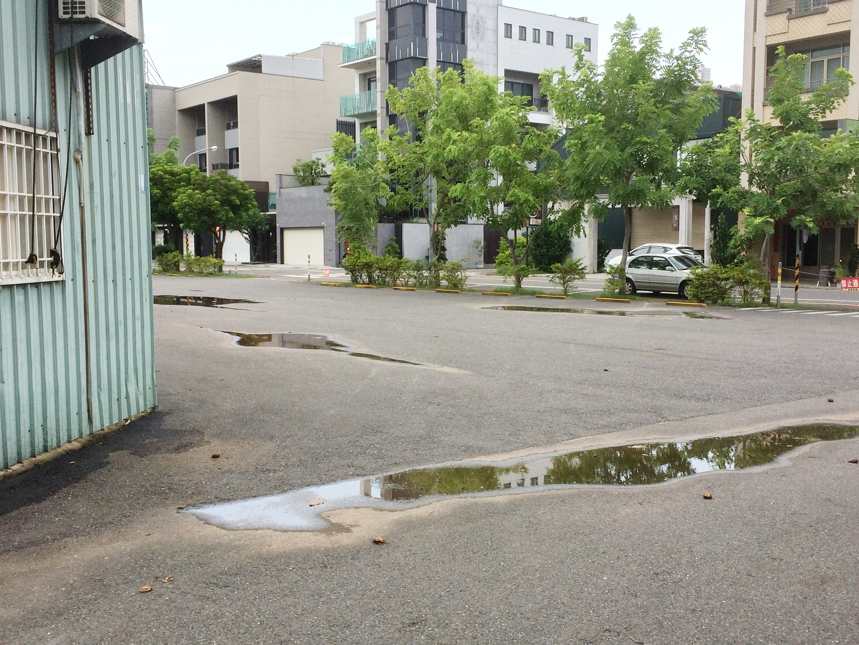
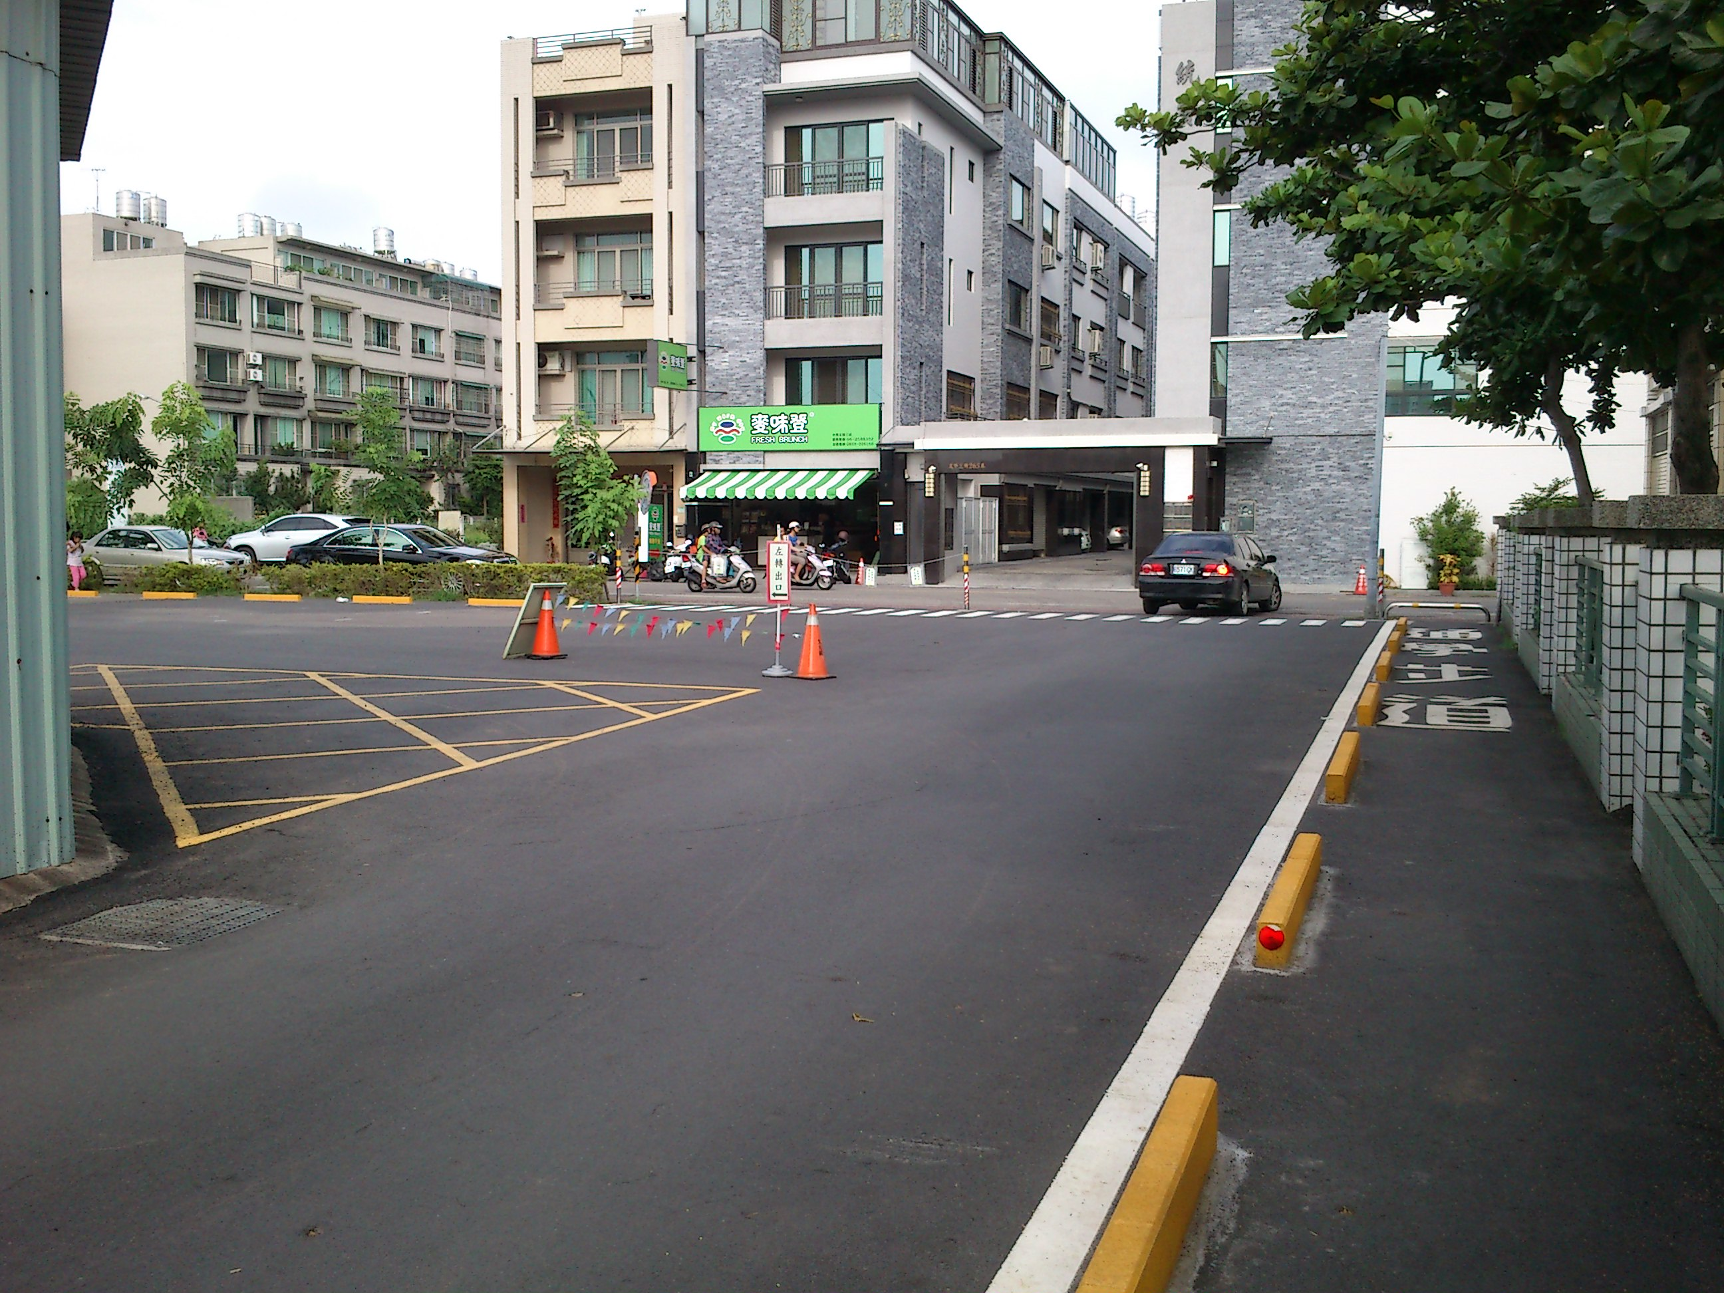
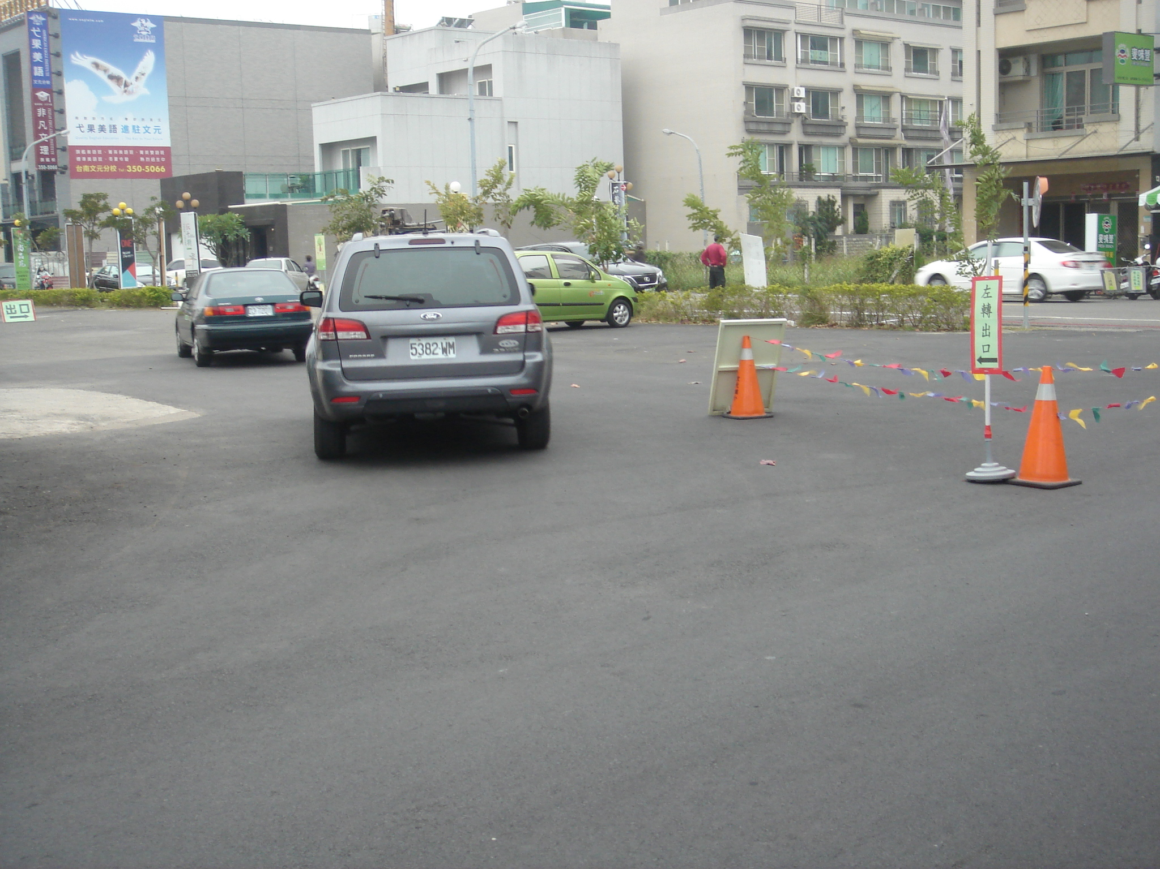
南側門(南英棒球場旁)
上放學時段單向通行，請勿逆向進入。
左轉車輛，請左轉行駛，由第二出口離開
文賢三街出口
上放學時段單向通行，請勿逆向。
右轉車輛請直行到底後，由第一出口右轉離開。

Slide 11
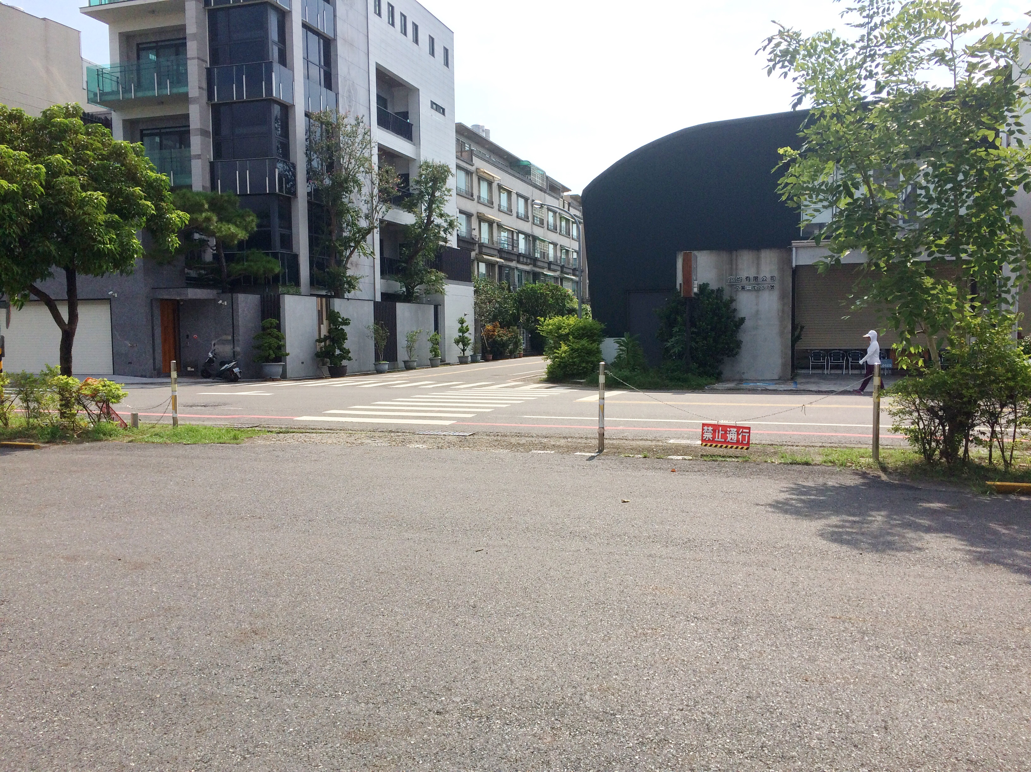
南側門(南英棒球場) 雨天行車動線
文賢三街出口
雨天因為文賢三街塞車嚴重，第二出口請直行與左轉，禁止右轉。
雨天因文賢三街容易塞車，第一出口(右轉)關閉。

Slide 12
校方的叮嚀:
搭乘機車者，請佩戴安全帽。
上放學時間，請家長機車不要停放人行道，給小朋友行的安全空間。
汽車由海安路快車道匯入慢車道時，請注意右方機車。
雨天汽車數量暴增，請各位家長提早出門，以避免塞車。
雨天時，文成三路(北側門路段)非常容易塞車，駕駛汽車請多利用西側門下車區，儘量不走文成三路。
不要因為塞車而讓學生在車道中下車，容易造成後方車輛事故發生(已經有多起事件，切記! )。
最後的叮嚀
文元國小學生數眾多，上放學時間汽機車也多，雨天時更多。行車時，請各位家長抱持禮讓的心，以避免交通事故發生。

